Slide 1
Docker的介绍和使用
华大股份大IT部-王泰福

Slide 2
1. docker简介
2. docker 架构
3. docker 基本命令
4. 构建镜像
5. 远程仓库

Slide 3
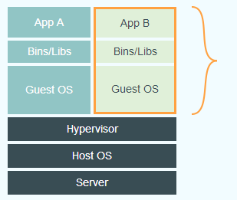
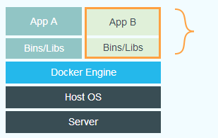
Docker 简介
Docker is a platform that allows you to “build, ship, and run any app, anywhere.”
Docker
传统虚拟化
传统虚拟机技术：虚拟出一套硬件后，在其上运行一个完整操作系统，在该系统上再运行所需应用进程；
而容器内的应用进程直接运行于宿主的内核，容器内没有自己的内核，而且也没有进行硬件虚拟。因此容器要比传统虚拟机更为轻便

Slide 4
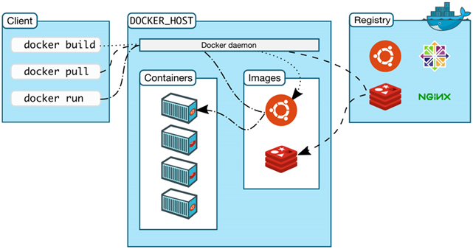
Docker 架构
Docker 包括三个基本概念:
镜像（Image）：Docker 镜像就相当于是一个静态的root文件系统。就类似一个模板，根据这个模板可以创建多个容器。
容器（Container）：镜像和容器的关系，就像是面向对象程序设计中的类和实例一样，镜像是静态的定义，容器是镜像运行时的实体。容器可以被创建、启动、停止、删除、暂停等。
仓库（Repository）：用来保存镜像的地方。有共有仓库和私有仓库之分。
镜像是文件，容器是进程，容器中的进程依赖于镜像中的文件
Notes:
https://www.runoob.com/docker/docker-architecture.html
守护进程(daemon)是一类在后台运行的特殊进程，用于执行特定的系统任务。很多守护进程在系统引导的时候启动，并且一直运行直到系统关闭

Slide 5
docker 基本命令
一、查看 docker 信息
二、images 相关
三、container 相关
docker version #查看 docker 版本
docker info #显示 docker 系统信息
docker –help #显示所有命令
docker images #查看所有镜像
docker rmi images #删除镜像
docker pull <name:tag> #从远程仓库拉取镜像,默认tag为latest
docker push <name:tag> #推送镜像到远程仓库
docker ps #查看当前运行状态的容器
docker ps -a #查看全部容器
docker run #新建容器并启动
docker exec/attach #进入容器（exec:新建一个终端， attach:进入容器当前执行的终端）
docker rm (-f) <name/ID> #删除容器(-f 强制删除)
Docker start/restart/stop/kill <name/ID> #启动/重启/停止/杀掉容器

Slide 6
构建镜像 - docker commit
拉取一个基础镜像
2. 基于基础镜像，启动一个容器
3. 进入容器进行环境安装
4. 使用docker commit将容器的修改保存到镜像中
5.最终可以打成tar包保存在本地/push到远程仓库
docker pull centos7.5.1804
docker run \ # 运行主命令
--restart=always \ #指定容器停止后的重启策略:always-容器退出时总是重启
-v /mnt/:/mnt/ \ # 给容器挂载存储卷
-it \ #用终端交互
-d \ # 指定容器运行于后台
-h hostname \ #指定容器的主机名
--name wgs \ #指定容器名字
-u root \ # 指定容器的用户
centos:7.5.1804 # 镜像名：TAG
docker exec -it wgs /bin/bash
yum -y install perl #命令行安装perl等环境
docker commit -m “wgs init 1.0.0" wgs wgs:1.0.0
docker save wgs:1.0.0 > wgs-1.0.0.tar
docker push wgs:1.0.0

Slide 7
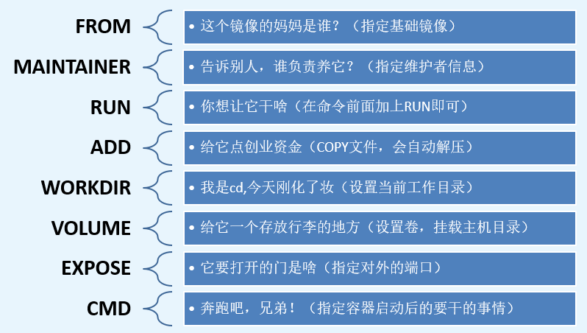
构建镜像 - docker build
docker build 主要使用 Dockerfile 创建镜像。Dockerfile是由一条条构建镜像所需的指令和说明组成。
Dockerfile指令：
1.FROM
FROM 指令基础容器镜像，一切都是从该镜像开始构建
2. MAINTAINER
指定维护者信息，姓名+邮箱
2.RUN
构建镜像需要运行的命令
3.COPY
COPY 指令将文件和目录复制到容器的文件系统。
5.WORKDIR
指定工作目录。
6.CMD
CMD指令用于设置部署容器映像的实例时要运行的默认命令。只有最后一个生效。
7.ENTRYPOINT
配置容器启动后执行的命令，并且不可被 docker run 提供的参数覆盖
8.ENV
ENV命令用于设置环境变量。
9.EXPOSE
EXPOSE用来指定端口，使容器内的应用可以通过端口和外界交互。

Slide 8
Dockerfile
示例Dockerfile
根据Dockerfile构建镜像
#FROM 指定基础镜像centos7.5.1804(即上述我们需要拉取的基础镜像)
FROM centos:centos7.5.1804
#MAINTAINER 指定镜像维护者信息邮箱
MAINTAINER “test <test@qq.com>"
#COPY 进行拷贝/复制操作
COPY pipelines/ /usr/pipelines/
#WORKDIR 指定RUN、CMD、ENTRYPOINT、COPY和ADD的工作目录
WORKDIR /usr/local/test/bin #设定当前目录为/usr/local/test/bin
#RUN 指定运行的程序/命令
RUN yum -y install perl &&\
yum -y install gcc
#VOLUME 指定创建挂载点目录
VOLUME /mnt/
#ENV 指定环境变量
ENV PATH=/usr/local/test/bin
#USER 指定的程序时的用户名或UID
USER 1000
docker build -f Dockerfile -t wgs:1.0.0 .
#-f 指定Dockerfile 文件的位置
#-t 创建的镜像名
# . 当前目录

Slide 9
Docker 远程仓库
公共仓库：DockerHub（https://hub.docker.com/）
私有仓库：适用企业/个人，安全、传输速度快，效率高
1. docker login
登录需要输入用户名和密码
2. docker pull ubuntu:18.04
将官方 ubuntu 镜像下载到本地
3. docker tag ubuntu:18.04 username/ubuntu:18.04
标记本地镜像，将其归入某一仓库
4. docker push username/ubuntu:18.04
推送镜像

Slide 10
谢谢大家！

